Slide 1

PROYECTO INTEGRADOR
REGRESIÓN
Estimación de la degradación del compresor de una turbina a gas naval mediante modelos de regresión
Estadística Aplicada · Ingeniería Industrial
Equipo 5: Claudio Pérez · Daniela Sepúlveda · Ariel Garrido · Benjamín Sanchez · Elías Rita

Slide 2

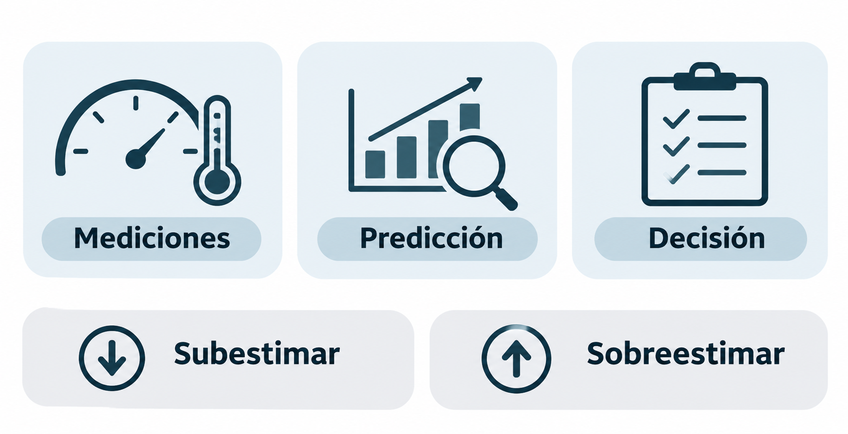
1. El problema conduce a una decisión
¿Cómo estimar la degradación del compresor para apoyar el mantenimiento?
MEDICIONES
Temperatura, presión y velocidad
PREDICCIÓN
Degradación actual del compresor
DECISIÓN
Priorizar inspecciones
Retrasar una inspección necesaria
Generar intervenciones innecesarias

Slide 3

2. El dataset debe ser pertinente
11.934
Observaciones
estados estacionarios simulados
9
Velocidades
de 3 a 27 nudos
12
Predictores
velocidad y 11 sensores
Mediciones simultáneas
Modelo de regresión
Degradación (0-5)
Disponibilidad
sensores disponibles al estimar, sin datos futuros
Variables excluidas
kMt no observable, constantes y redundantes fuera
FUENTE: UCI Machine Learning Repository - Licencia CC BY 4.0

Slide 4
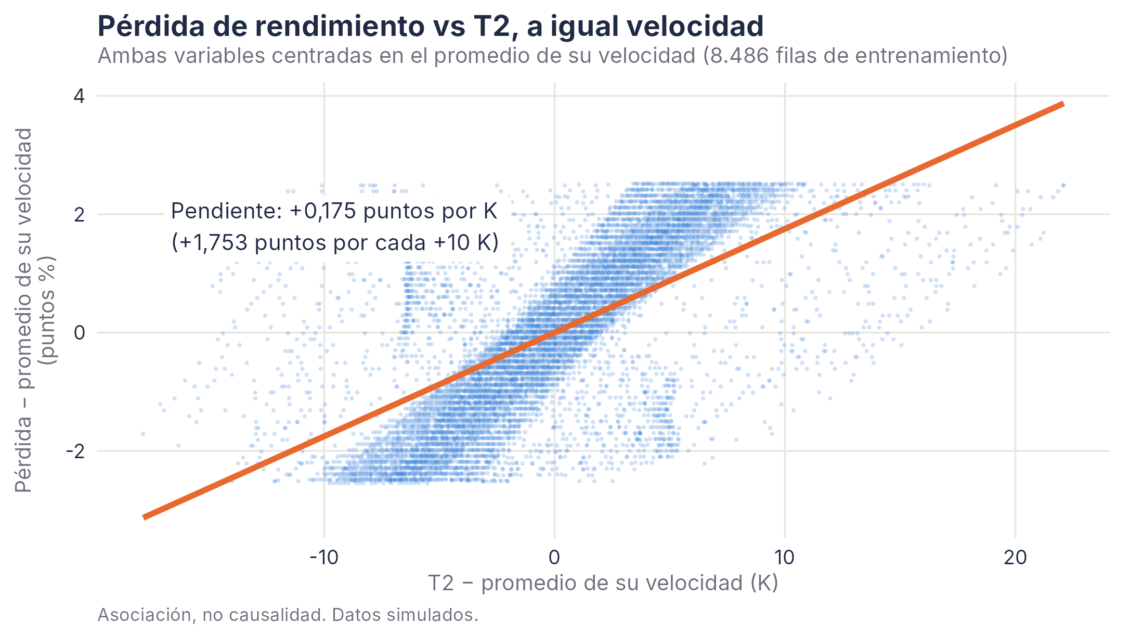
3. EDA e inferencia
Los sensores muestran asociación con la degradación , no implica causalidad.
Relación estimada: temperatura T2 y degradación
RELACIÓN AJUSTADA POR VELOCIDAD
+1,753 puntos
por cada +10 K en T2
INTERVALO DEL 95%
[1,708 ; 1,798]
asociación descriptiva, no causal
VARIACIÓN EXPLICADA POR T2
40,6 %
a igual velocidad (como η²)
coeficiente: 0,175 puntos/K

Slide 5
4. La evaluación representa el uso futuro
PARTICIÓN DE LAS 11.934 OBSERVACIONES.
8.486
Entrenamiento
2.122
Test aleatorio
1.326
Test nudos
VALIDACIÓN ANIDADA LOSO
Externa: 8 velocidades, se reserva una
velocidad distinta en cada vuelta
Interna: 7 velocidades, selecciona
hiperparametros con regla 1SE
3 6 9 12 18 21 24 27

Slide 6
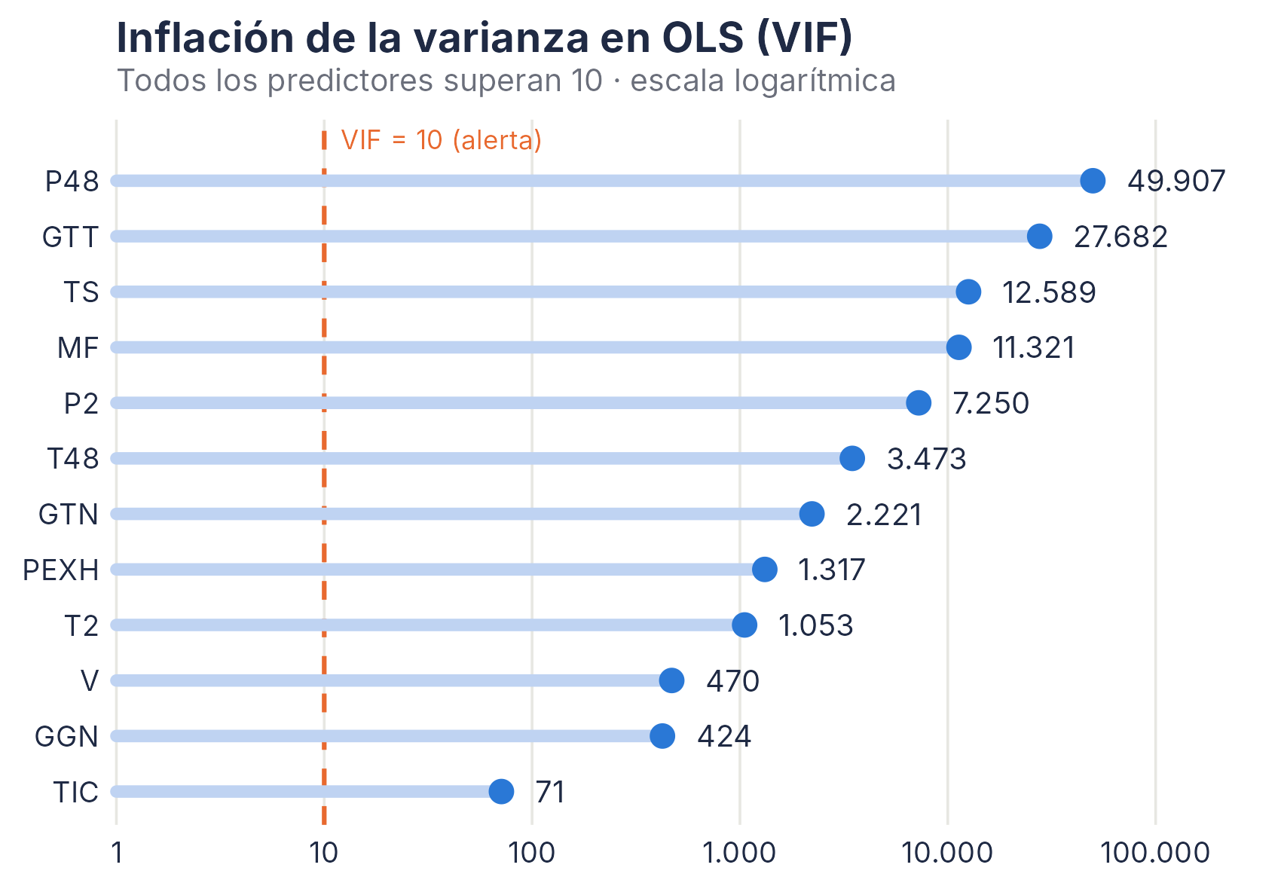
5. Compare familias distintas
La multicolinealidad extrema hace inestable OLS y motiva la regularización
OLS (Lineal)
Descartado. VIF de hasta 49.907 (límite
usual es 10).
Regularizados
Ridge, Lasso, Elastic-net (λ y α
elegidos con la regla 1-SE).
Flexibles
Splines naturales y GAM (penalización
de curvatura).
Árbol y ensembles
Árbol, Random Forest, XGBoost y
Promedio EN+Ridge.
VIF = 1 / (1 − R²). Todos los predictores superan 10.
Notes:
Utilizar el gráfico VIF para justificar rápidamente por qué el modelo lineal básico falla y por qué Elastic-net o Ridge son las alternativas lógicas para manejar sensores que se mueven juntos.

Slide 7
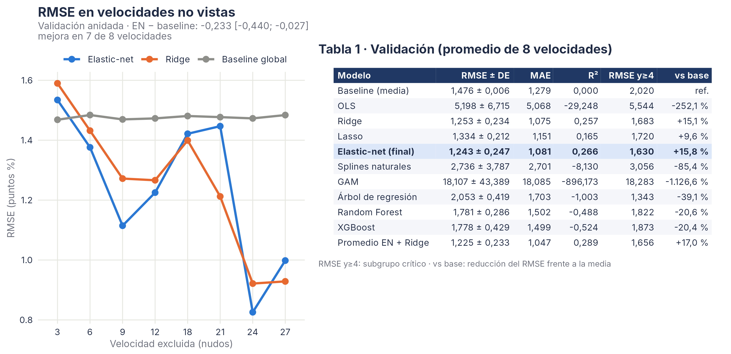
6. Comparar con incertidumbre
Elastic-net supera al Baseline con estabilidad
Notes:
Apuntar a la línea del gráfico para mostrar que Elastic-net es sistemáticamente mejor que la media, excepto en el extremo de 3 nudos, demostrando una mejora útil y estable.

Slide 8
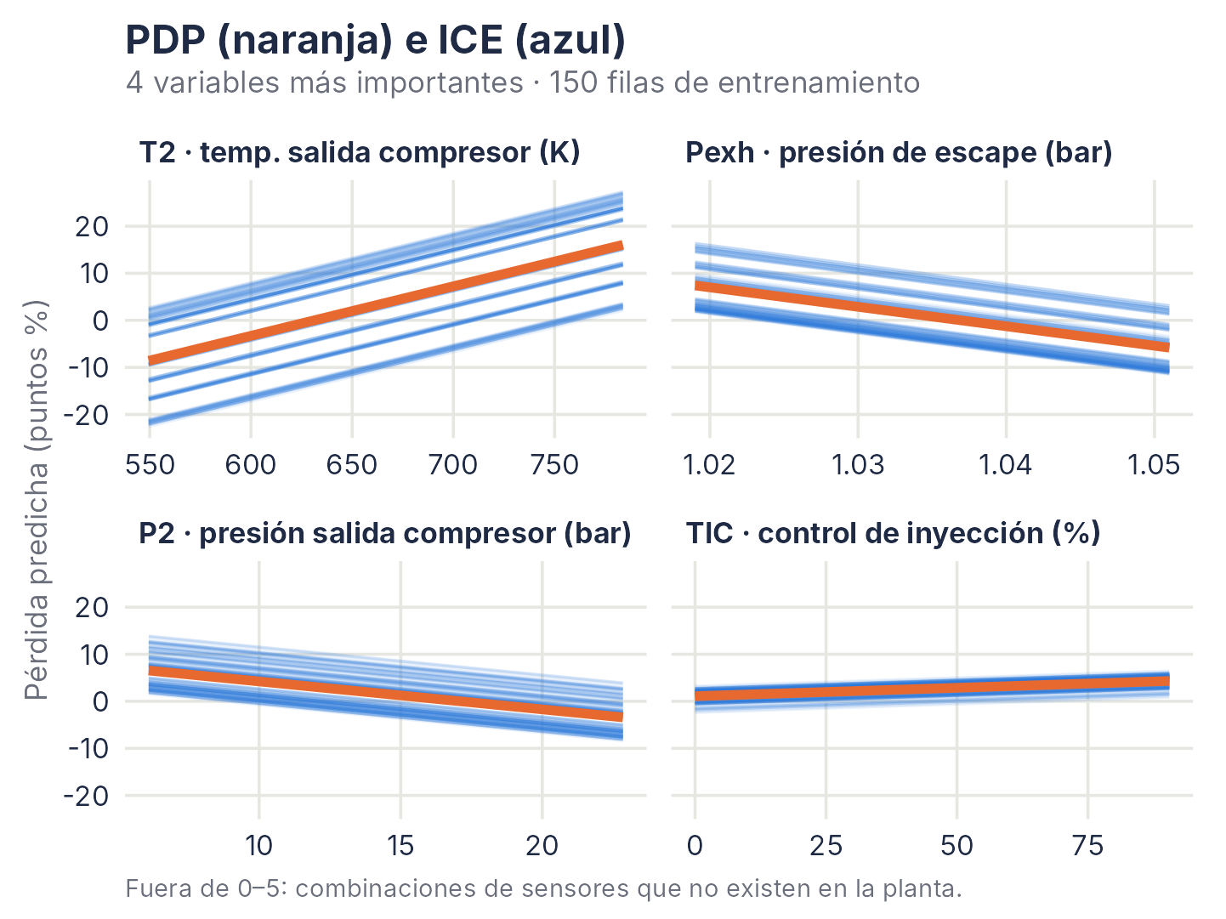
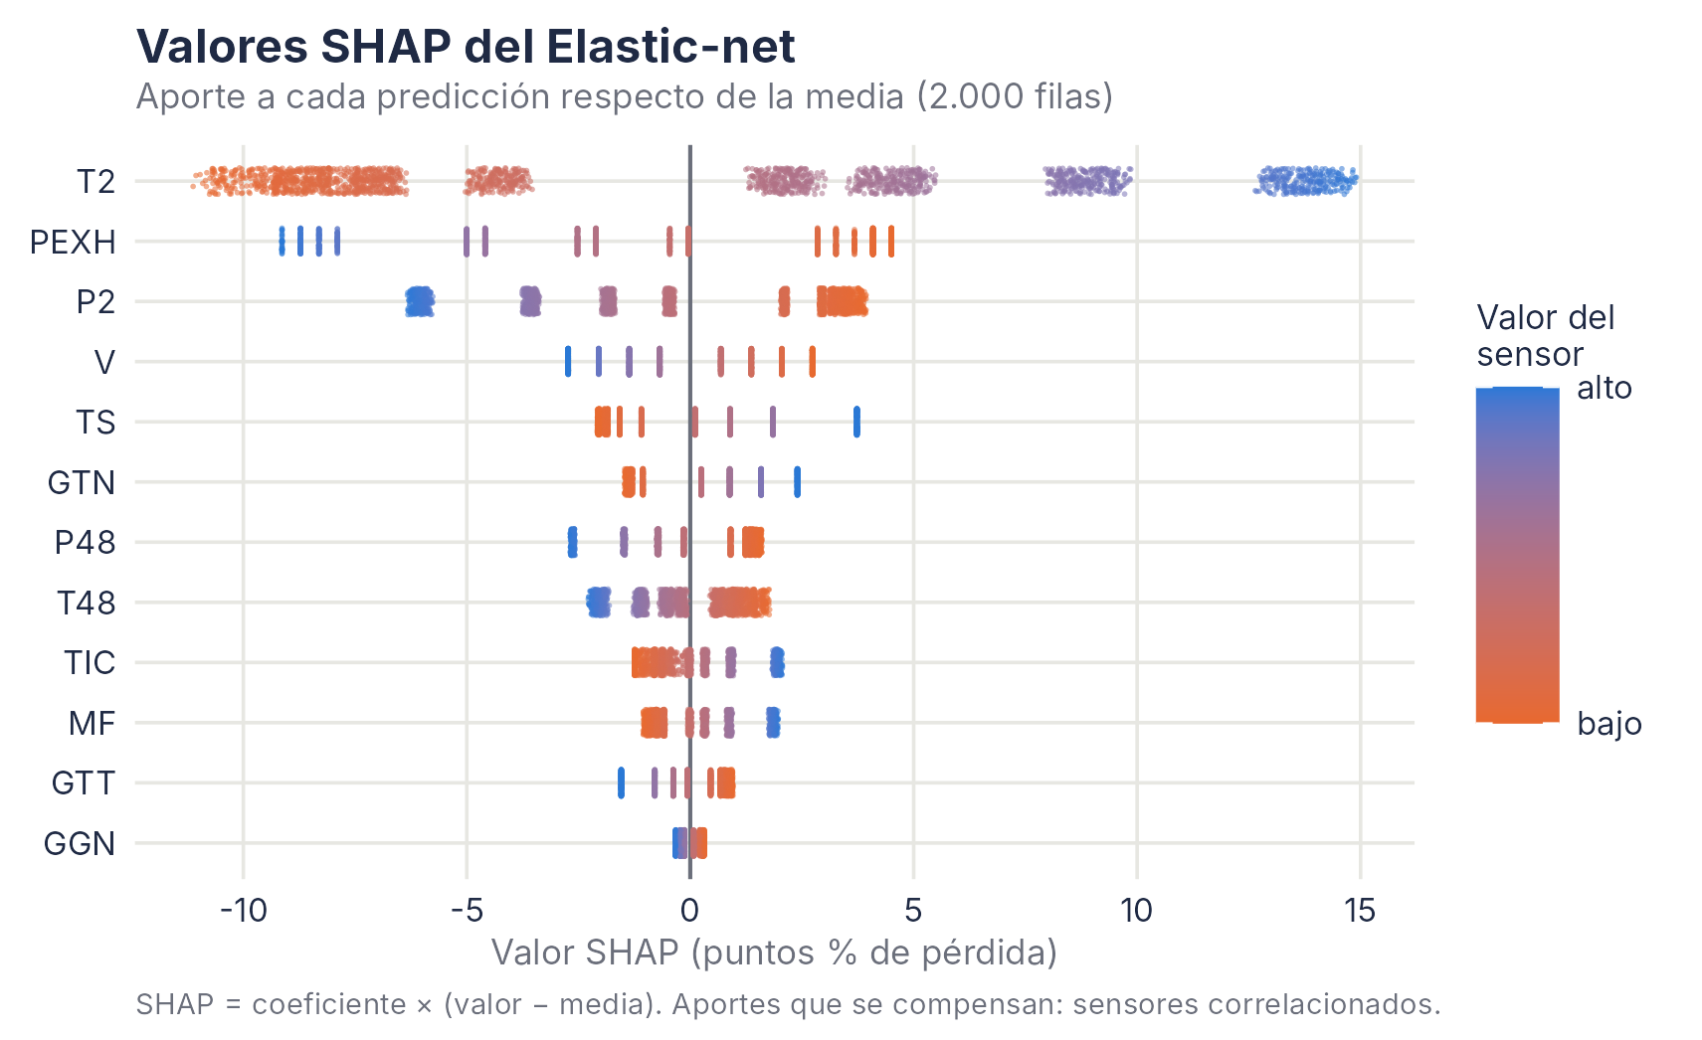
7. Interpretar el modelo
Patrones predictivos distribuidos entre sensores
T2 y PEXH son los sensores más influyentes: T2 se asocia positivamente con la degradación y PEXH negativamente. Los aportes de sensores correlacionados pueden compensarse, por lo que se interpretan como asociaciones del modelo y no como efectos causales
Notes:
Hacer énfasis en que, debido a que los sensores miden casi lo mismo, el modelo reparte el peso matemático entre ellos. No se puede razonar de forma aislada sobre un solo sensor ni afirmar causalidad.

Slide 9
8. El test evalúa un sistema congelado
Evaluación final del sistema Elastic-net
Sistema final congelado
Elastic-net
λ = 0,0060 y α = 0,5
Evaluación | RMSE [IC 95 %] | Mejora vs baseline
Validación anidada (8 velocidades) | 1,243 | 15,8 %
Test aleatorio (2.122 filas) | 1,007 [0,983; 1,034] | 30,8 %
Test 15 nudos, régimen no visto (1.326 filas) | 1,053 [1,024; 1,080] | 28,5 %
Incertidumbre
Intervalos de predicción anchos
±1,943 puntos (al 90 %)
IC 95 % por bootstrap de filas, que ignora la dependencia de la grilla. Mejora: reducción porcentual del RMSE frente al baseline.
Notes:
Destacar que el modelo se congeló antes de mirar el test y se evaluó una sola vez: mejora de 30,8 % (test aleatorio) y 28,5 % (15 nudos, régimen no visto) frente al baseline. Los intervalos de predicción al 90 % son anchos (±1,943 puntos): por eso se usa como filtro de inspección y no para fijar fechas.

Slide 10
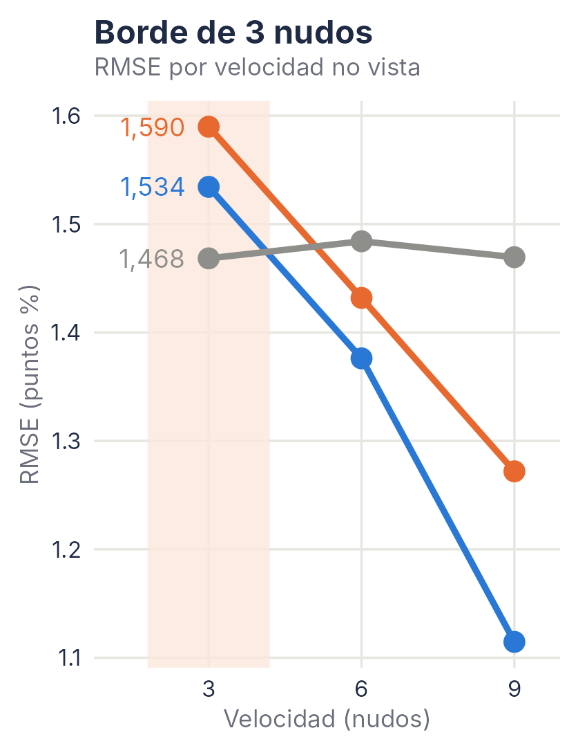
9. Errores y subgrupos
Limitaciones en los bordes y subgrupo crítico
1,534
Elastic-net a 3 nudos (RMSE)
1,468
Baseline a 3 nudos (RMSE)
Subgrupo crítico (y ≥ 4)
RMSE de 1,060 (15 nudos) vs 2,026 del baseline.
Regresión a la media
El modelo subestima en los niveles de mayor degradación y sobreestima en los menores.
A 15 nudos: RMSE 1,681 con y < 1 y 0,511 con 2 ≤ y < 3.
Punto de falla
Extrapolación en el borde de los 3 nudos (RMSE 1,534, peor que el baseline).
Borde de 3 nudos del RMSE por velocidad: Elastic-net (azul), Ridge (naranja) y baseline global (gris).
Notes:
Ser honestos. El error individual es de casi 1 punto en una escala de 5. El modelo sufre en las esquinas operativas.

Slide 11
10. Recomendación y monitoreo
Elastic-net como filtro priorizador de inspecciones
¿Predicción
≥ 2,5?
Mediciones
Elastic-net
Sí:
Inspeccionar
No: sin alerta
Decisión: Inspeccionar si la pérdida estimada es ≥ 2,5 puntos porcentuales
Desempeño del umbral
Detecta ≥ 90 % de los casos críticos, pero con una tasa de falsas alarmas del 36 % al 65 %.
Límites de uso
Válido solo en régimen estacionario, entre 3 y 27 nudos.
Monitoreo (Drift)
Recalibrar si la cobertura del intervalo cae bajo el 90 % nominal.
Notes:
Concluir que el modelo sirve para no hacer revisiones a ciegas, pero las falsas alarmas obligan a usarlo como una recomendación para inspeccionar, no como una orden de detención del barco.

Slide 12

PREGUNTAS Y DEFENSA TÉCNICA
10 minutos | Todos los integrantes deben poder defender datos, código y decisiones

